Slide 1
2023年度-応用演習5
知的高性能研究室

Slide 2



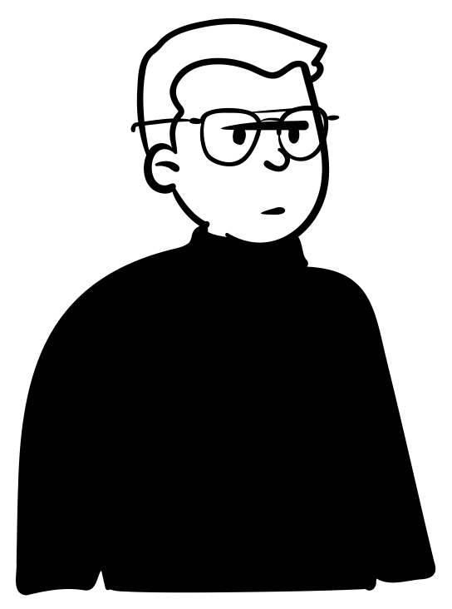
スケジュール
先輩の研究紹介
研究体験 (1回目)
  グループでCNNを構築・学習
  （CNNの軽量化）
AI構築
tiny-ML,
Edge AI
AI軽量化
IoT,
エッジデバイス
ハイエンドPC

Slide 3
今日の内容
先輩の研究紹介
  深層学習による人の流れの検出(福坂)
  表情認識(林)
  異常検知・異常分類(尾野)
研究体験(1回目)
  CNNの構築・学習

Slide 4
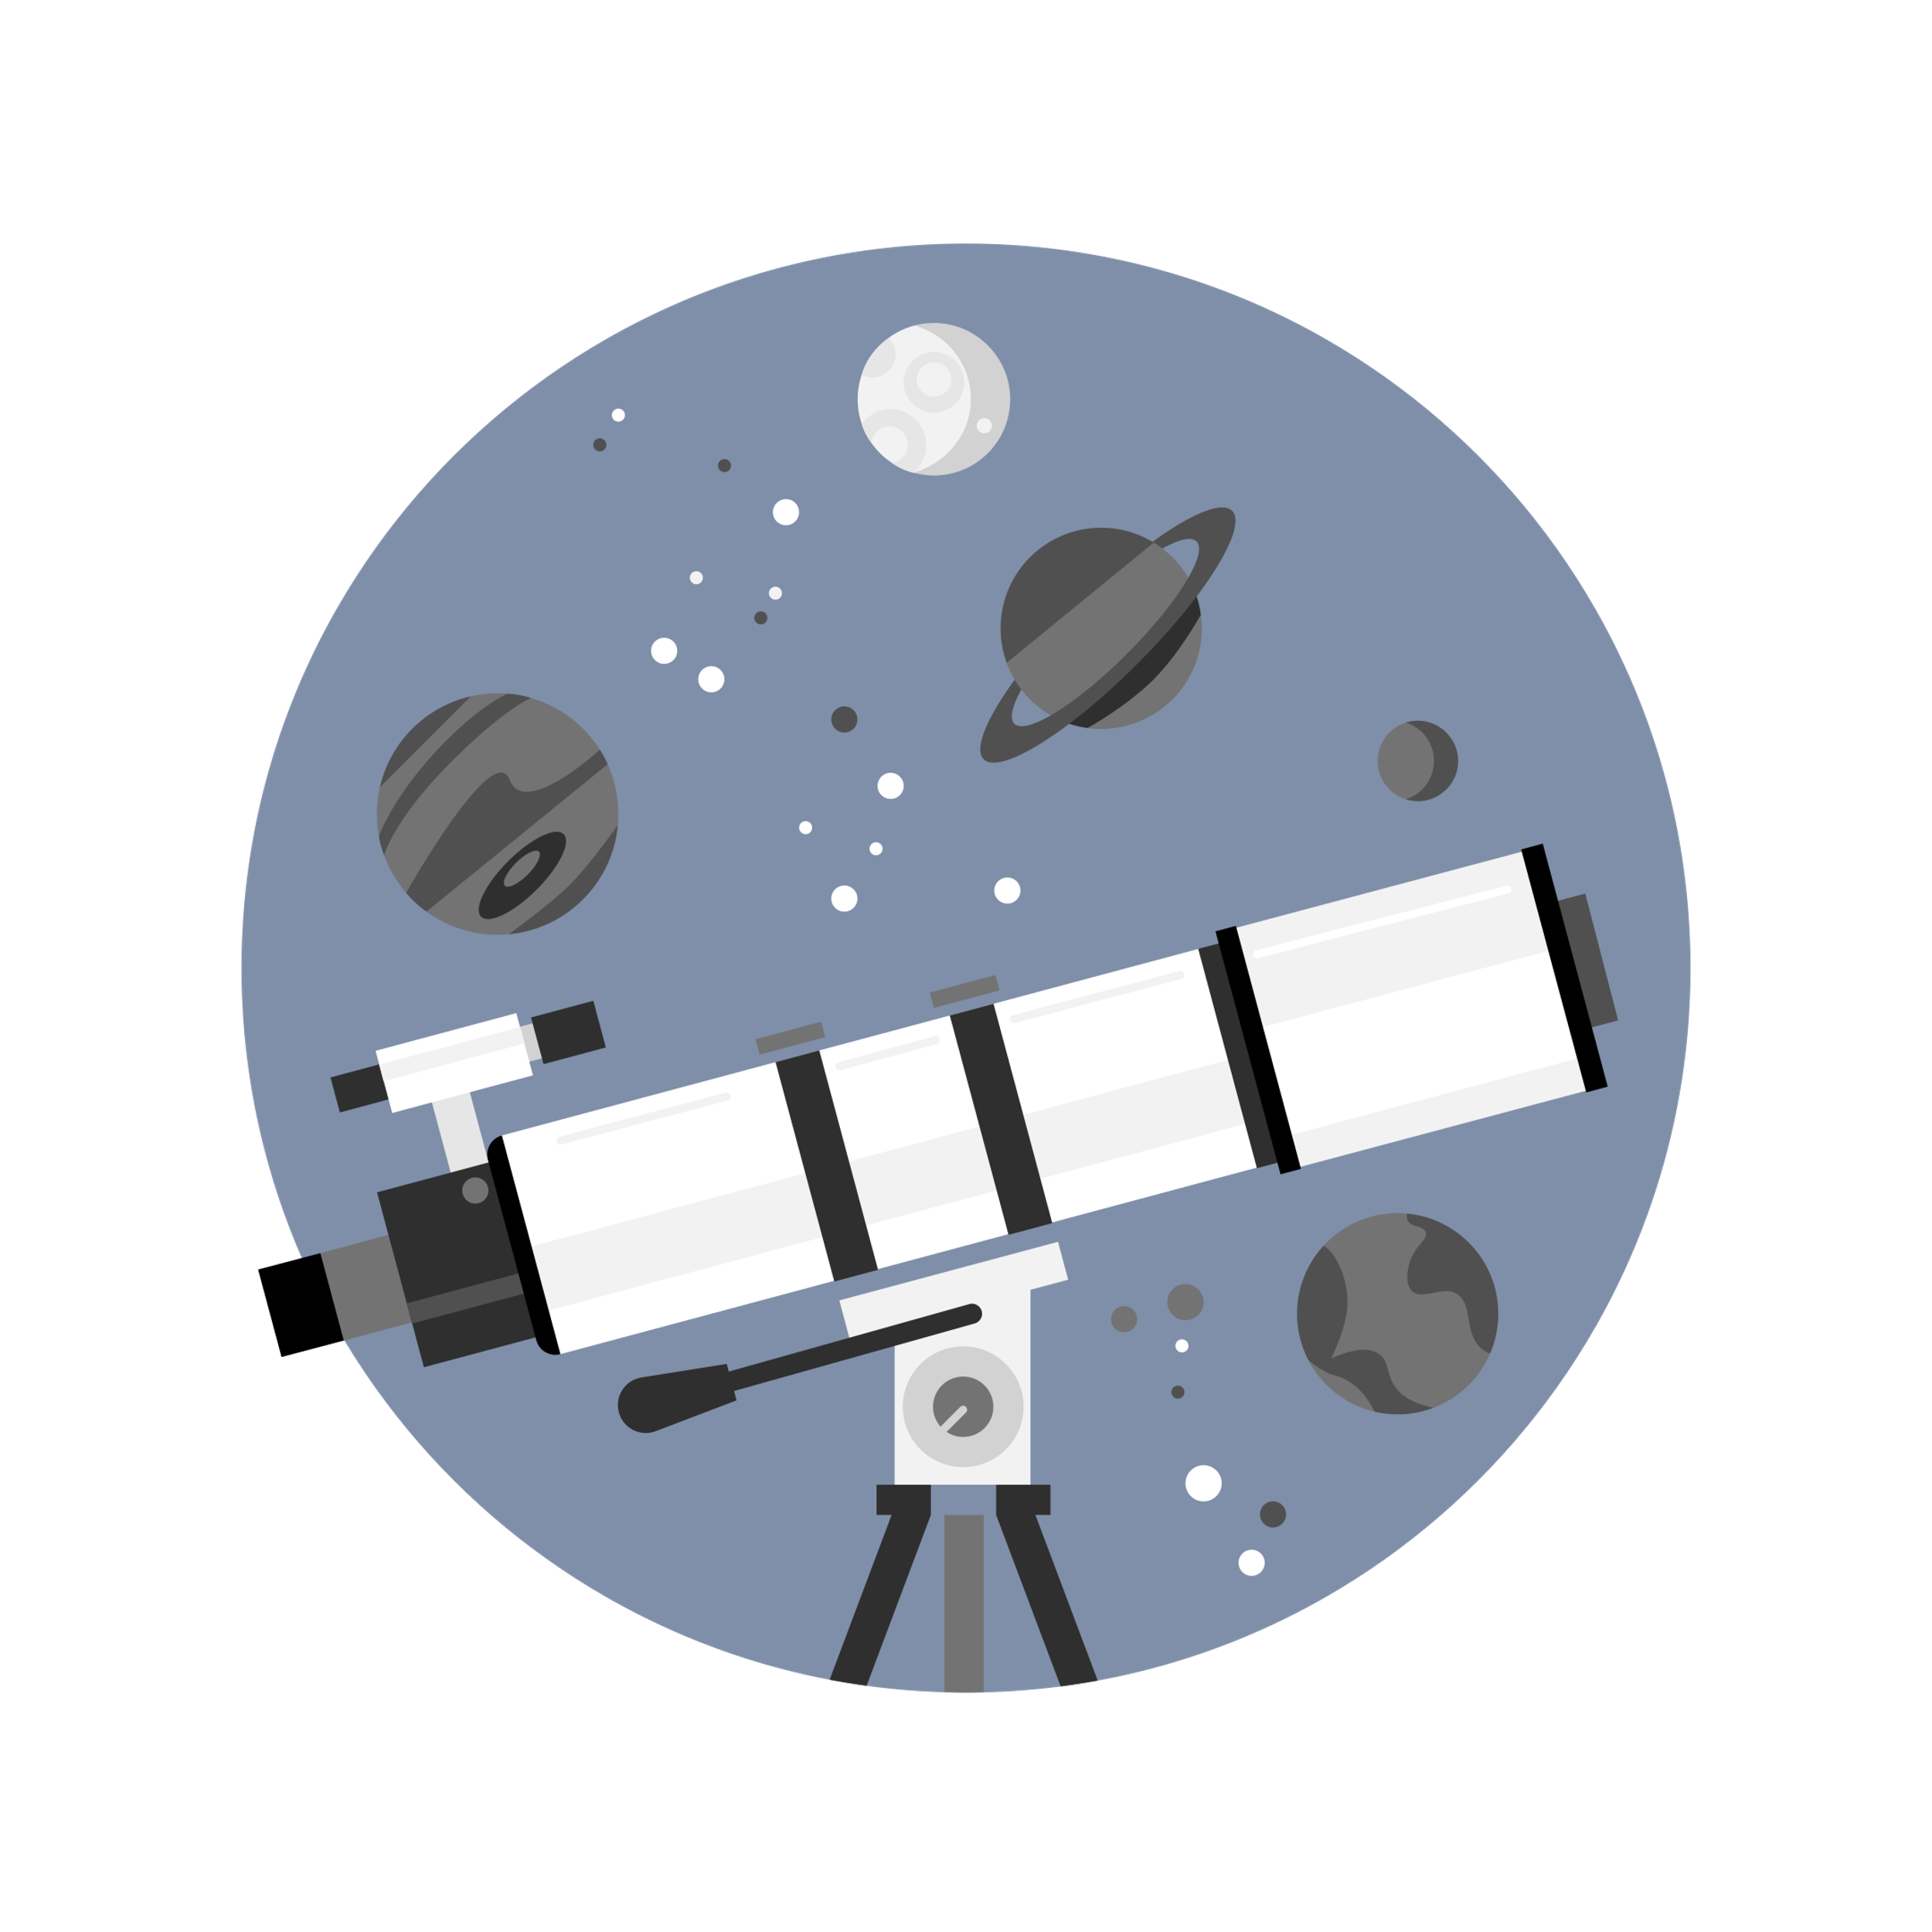
応用演習の目標
自分の研究テーマが決定する
最終日に興味のあるテーマについて調査して発表
研究背景
研究の優位性
簡単な方針等
pptで発表資料作成
5分程度

Slide 5
演習内容
CNNの構築・学習・軽量化
  Google ColabでAIの構築(ネットワーク設計、訓練)
    手書き数字＋アルファベットのデータセット（EMNIST）の学習
    画像サイズ100x100のグレースケール画像
    先週の内容(CNNの実装)を参考にする
  モデルの軽量化（枝刈り）
  https://colab.research.google.com/drive/1cCZwh0MB8txkFgIlFifi5vQm1Tk9F7gS

Slide 6
手順
下記のリンクにアクセス
https://github.com/ri0097fx/2023

Slide 7
参考
デバイス設定
エポック数、損失関数、最適化アルゴリズムの定義
学習
推論(テスト)

Slide 8

アンケート/次回予定
12/18
Google colabでAIの構築(ネットワーク設計、訓練)
モデルの軽量化（枝刈り）
12/25
Jetson nano上での実装
カメラを使った分類
1/15
発表

